Slide 1
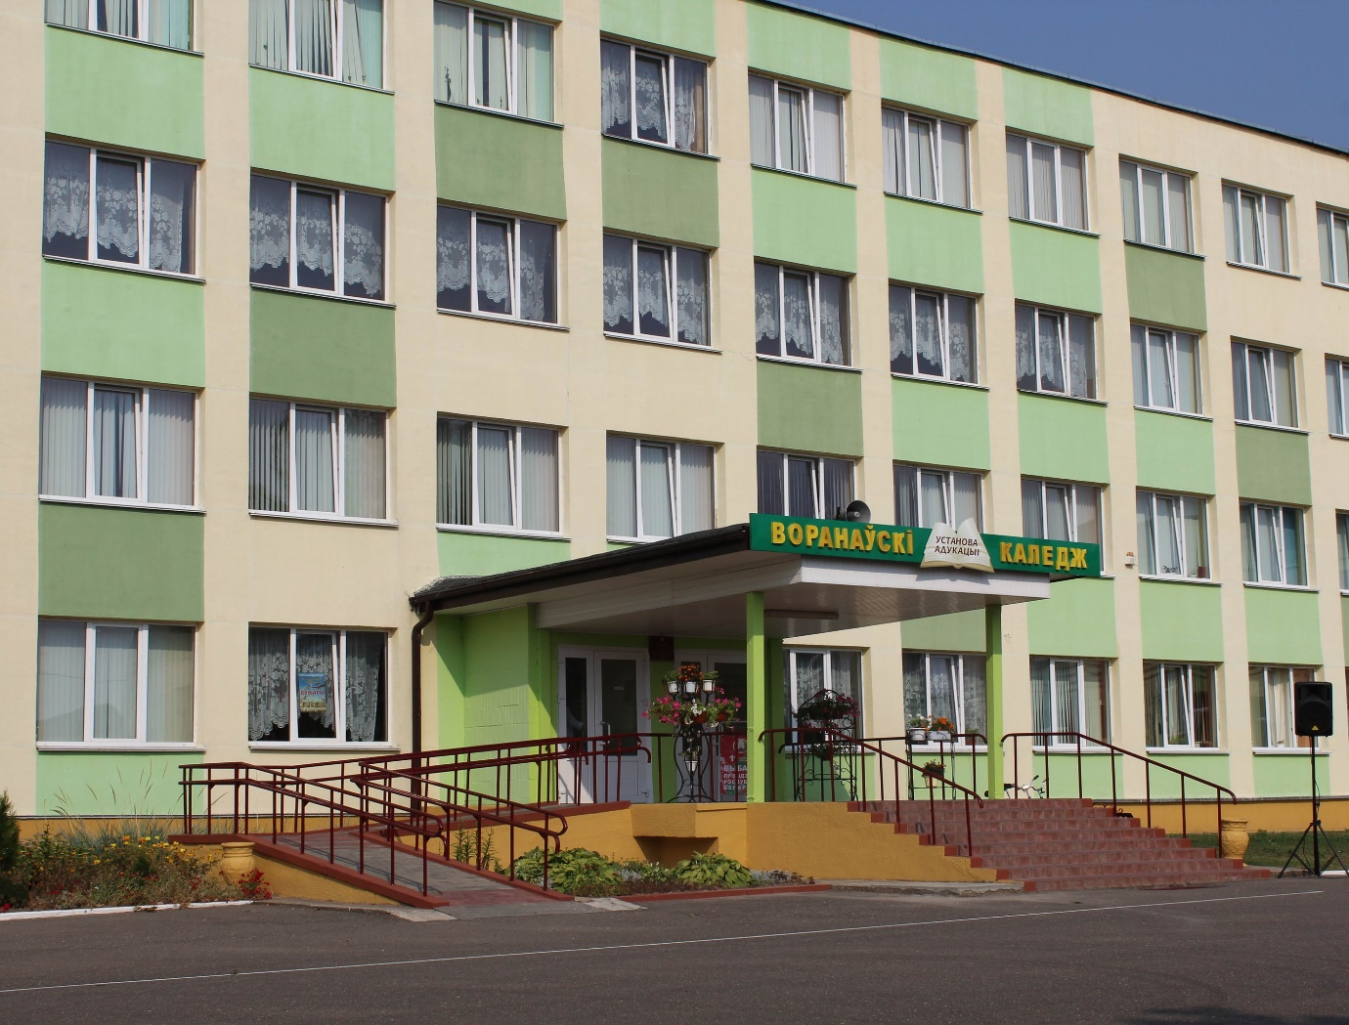
Библиотека учреждения образования «Вороновский государственный колледж»
Адрес: 231391, Гродненская область, г.п. Вороново, ул.Советская, 103
Телефон: 8 (01594) 4-31-63
Руководитель учреждения образования: Кахоцкий Иван Адамович
Год основания библиотеки: 1971г.

Slide 2
С документами, регламентирующими работу библиотеки, можно ознакомиться по ссылке
https://gptk-voronovo.schools.by/pages/biblioteka
Положение о библиотеке колледжа
Правила пользования библиотекой
Паспорт библиотеки 2020-2021
План работы 2020-2021
Должностная инструкция библиотекаря

Slide 3
Библиотекарь: Вильбик Валентина Генриковна
Стаж работы: 1 год
Библиотека располагает абонементом и читальным залом на 20 посадочных мест
Информационное сопровождение учебно-воспитательного процесса является приоритетным направлением работы библиотеки
Виды и формы библиотечно-информационных услуг:
-обслуживание читателей на абонементе и в читальном зале
-справочно-библиографическое обслуживание
-массовая и воспитательная работа (организация тематических выставок, подготовка и проведение библиографических обзоров,бесед)
Для осуществления информационного обслуживания пользователей в библиотеке есть два компьютера (один с выходом в интернет) и принтер.

Slide 4
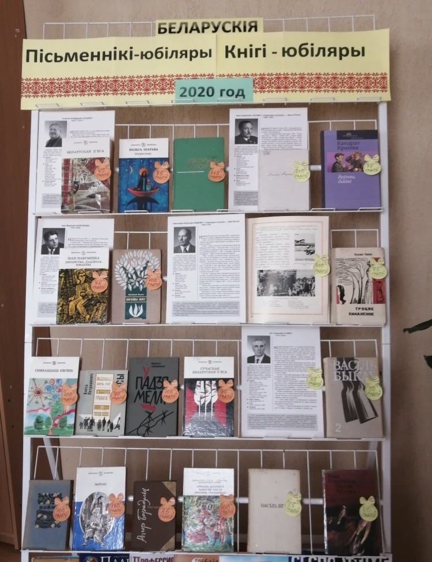
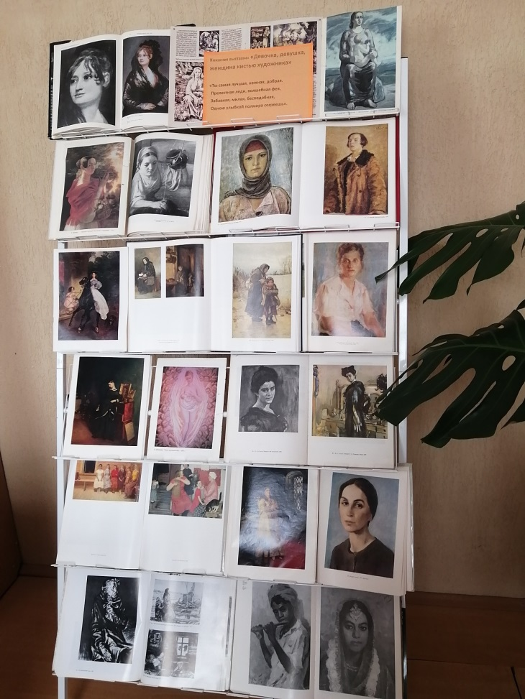
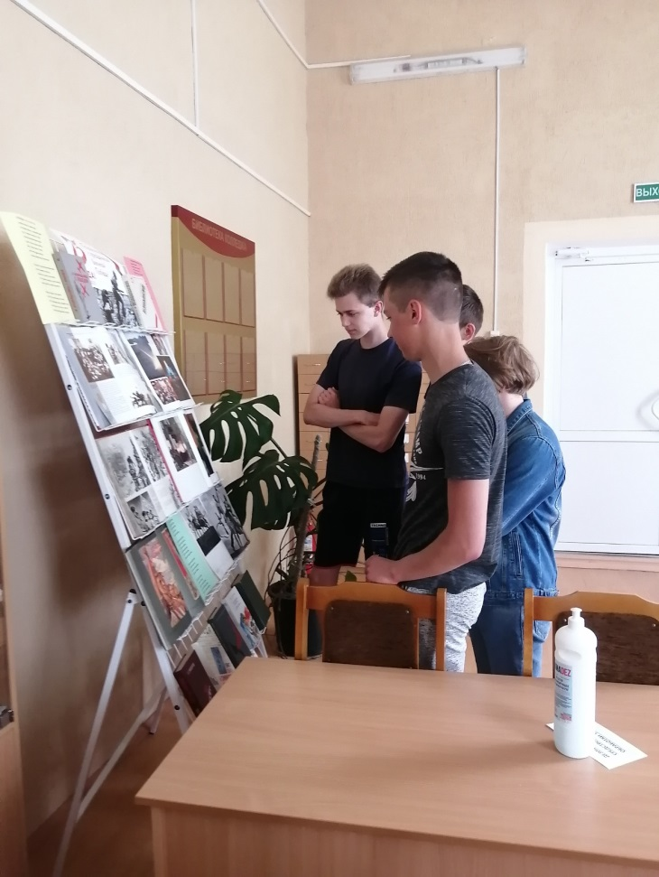
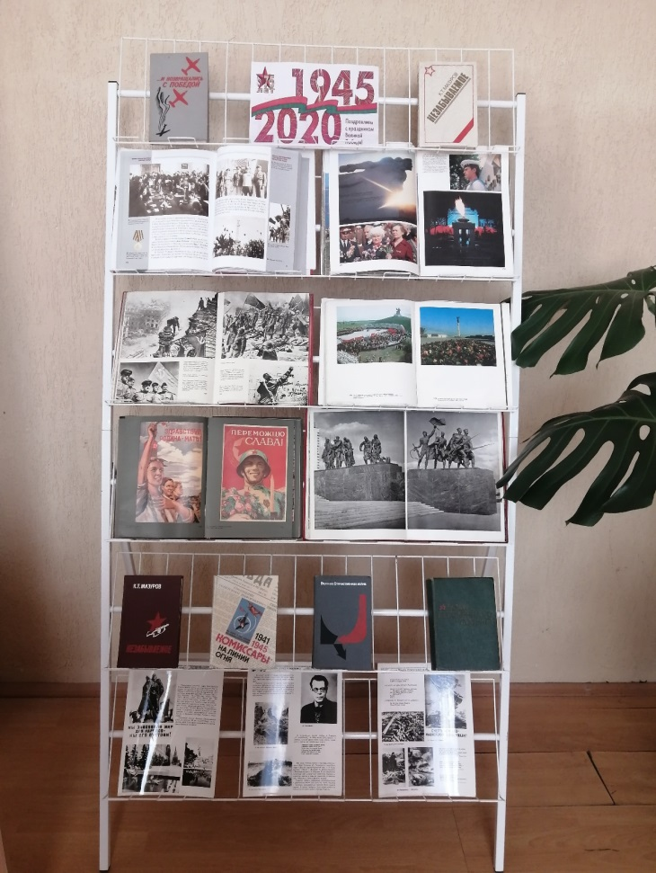
Выставки – наиболее распространенная форма массового информирования

Slide 5
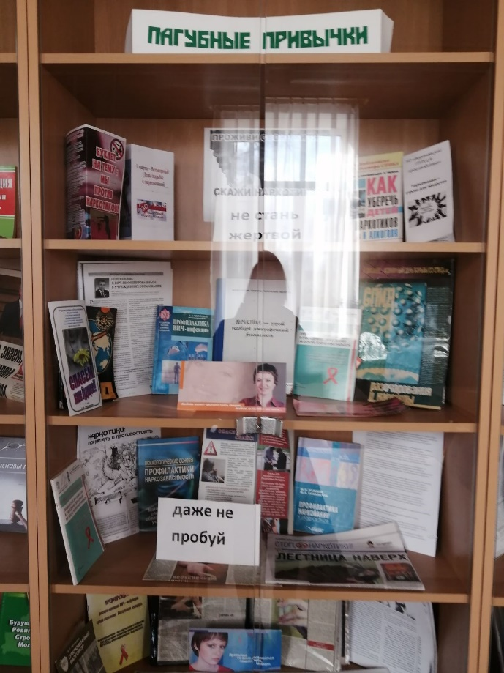
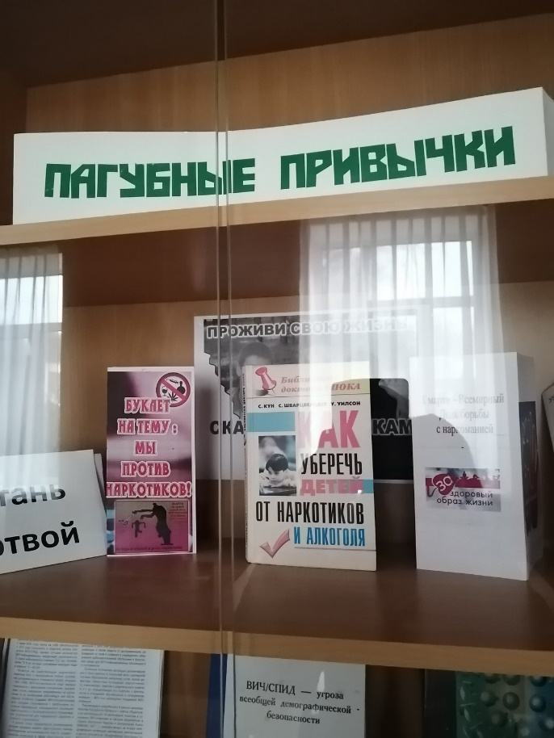
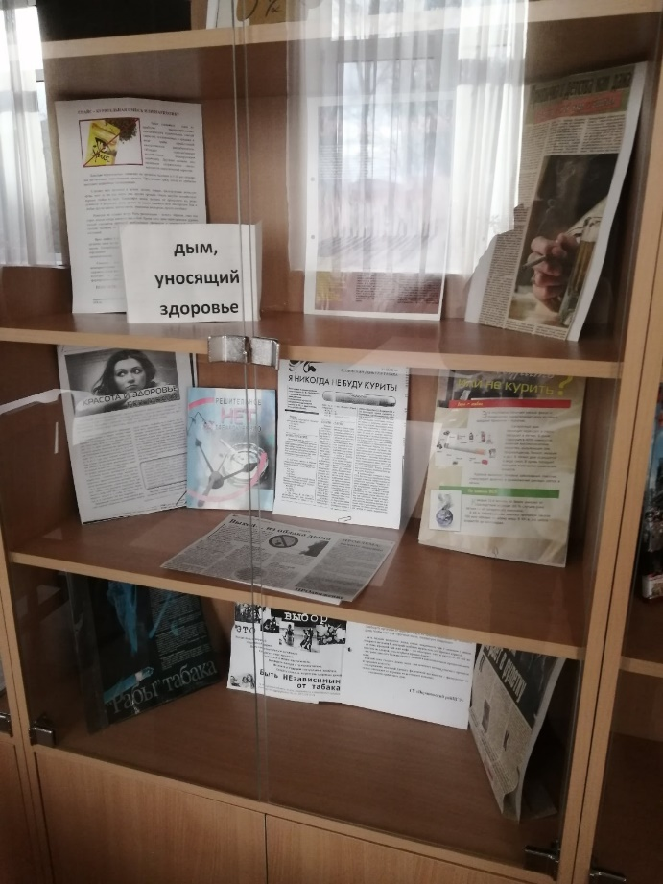
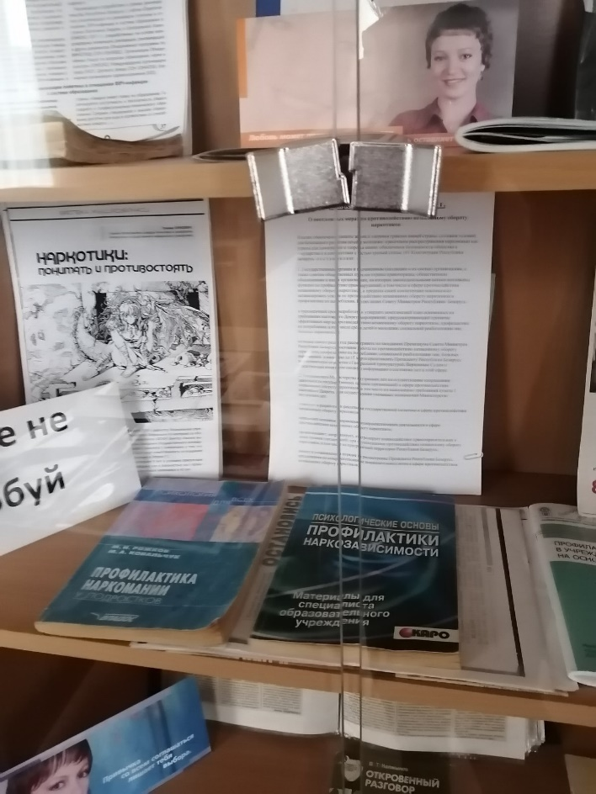
Выставки- призывы, выставки-предупреждения

Slide 6
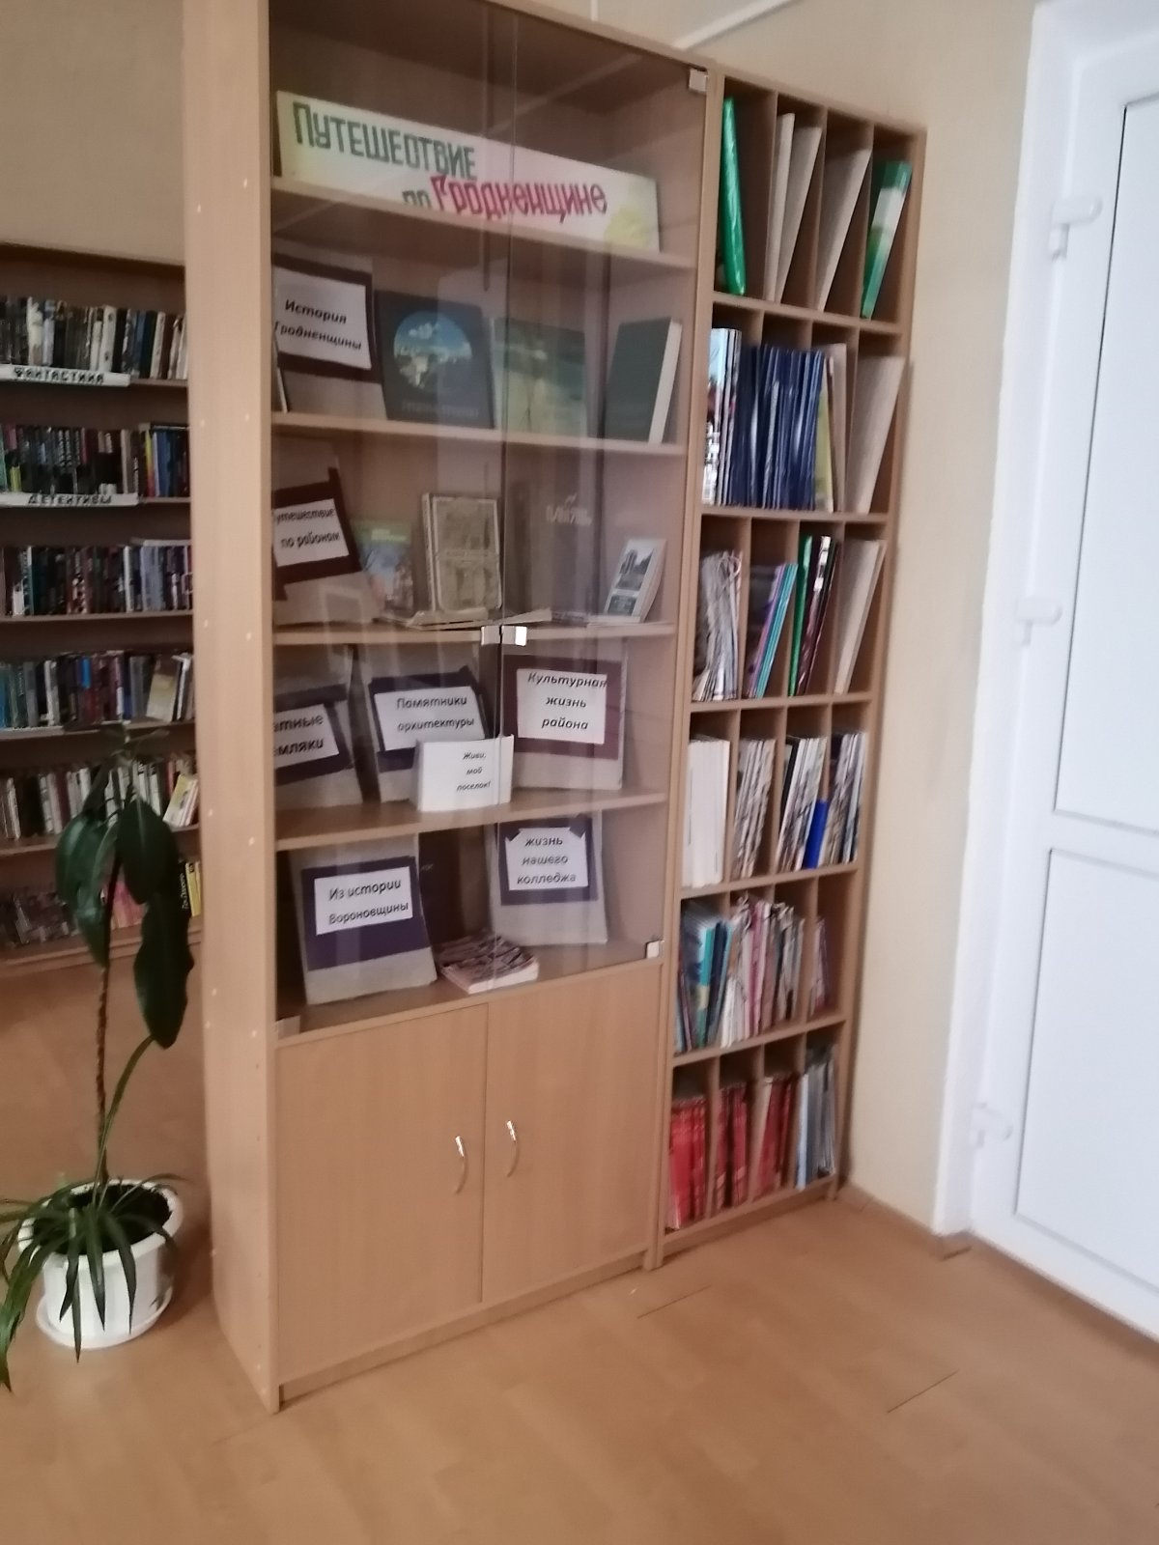
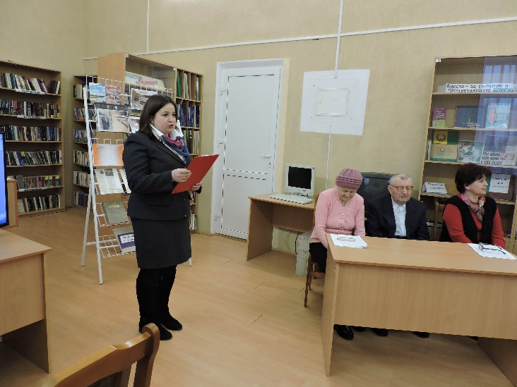
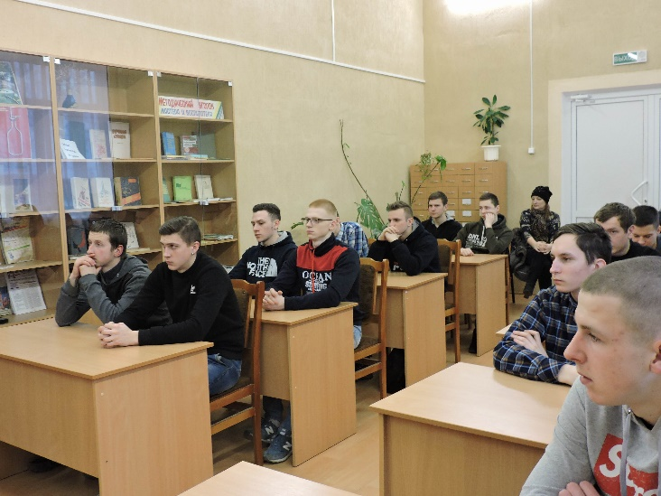
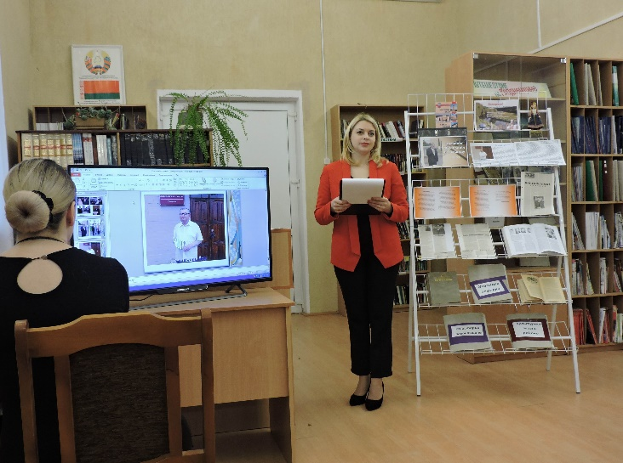
Встречи со знаменитыми земляками
Краеведческие выставки

Slide 7
Ведутся следующие документы учёта библиотечного фонда:
Книга суммарного учета библиотечного фонда;
Книга суммарного учета фонда школьных учебников;
Инвентарные книги учета основного фонда;
Журнал регистрации учетных карточек библиотечного фонда школьных учебников;
Журнал регистрации учетных карточек библиотечного фонда учебников общепрофессионального и профессионального компонентов;
Картотека регистрационных карточек учебников общеобразовательного компонента;
Картотека регистрационных карточек учебников общепрофессионального и профессионального компонентов;
Тетрадь учета книг, принятых от читателей взамен утерянных;
Папки учета движения библиотечного фонда (акты списания, замены)
Папки актов и накладных учета движения фонда общеобразовательных учебников

Slide 8
Сегодня библиотека – это не только хранение и выдача книг, но и информационное пространство, где каждый пользователь может найти для себя необходимую информацию. Библиотека информирует о важных событиях в жизни нашей страны и общества. Книжные выставки, открытые просмотры литературы, презентации, тематические подборки книг стали важной частью патриотического и нравственного воспитания наших учащихся.
Важная задача библиотеки – обеспечение свободного и неограниченного доступа к информации и сохранения её.
Информационные технологии – это реальная возможность для библиотек перейти на качественно новый уровень работы.

